Slide 1
Metragens Mínimas Ambientação/
Circulação
CURSO DE EXTENSÃO EM DESENHO TÉCNICO DE INTERIORES
CENTRO DE ARTES E COMUNICAÇÃO
DEPARTAMENTO DE EXPRESSÃO GRÁFICA
PROFESSORES: GISELE CARVALHO E VINICIUS FULGENCIO

Slide 2
As metragens mínimas para sala, quarto, cozinha e banheiro
As ilustrações mostram portas de 80 cm de largura, pois essa medida permite a passagem de cadeirantes.
Mas, em imóveis prontos, geralmente as passagens são menores: 70 cm em quartos e 60 cm em banheiros.

Slide 3
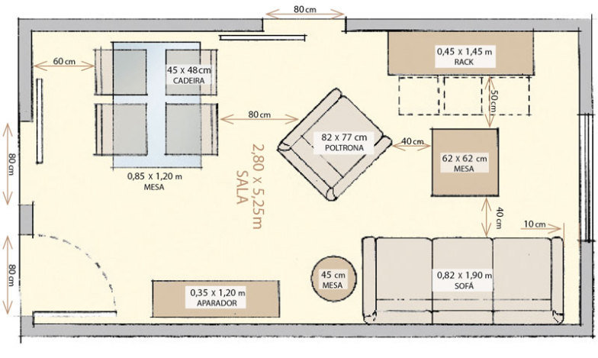
Disposição eficiente nas salas de estar e jantar

Slide 4
- Portas: a de entrada no imóvel costuma ser a mais larga, com 80 cm. Neste e nos demais ambientes, é fundamental deixar desimpedido o ângulo da abertura – só dispense essa recomendação no caso de modelos de correr.
- Circulação: 60 cm bastam para uma pessoa transitar sem aperto, portanto, tente manter essa medida em todas as áreas de passagem. Se receber a visita de um cadeirante, você precisará afastar os móveis.
- Jantar: a mesa quase encostada na parede libera mais espaço para a movimentação e possibilita até mesmo que um aparador ocupe a parede em frente, deixando uma largura disponível de 1,35 m. Note que entre um dos pares de cadeiras e a parede atrás dele sobram 60 cm, intervalo que proporciona conforto quando alguém se senta ou se levanta – caso as cadeiras tenham braços, aumente essa distância em 20 cm. Do lado oposto, a outra dupla de assentos está de costas para o acesso aos quartos. Por essa razão, ali deve ser deixado um caminho de 80 cm, a fim de não prejudicar a circulação mesmo quando alguém empurrar a cadeira para trás.
- Estar: para incluir uma mesa de centro em salas estreitas, só abrindo mão do padrão recomendado de 60 cm livres. Entre a mesinha e o sofá, e entre ela e a poltrona, a distância mínima aceitável é de 40 cm – ainda assim, será preciso passar de lado caso alguém esteja sentado. Se o rack tiver gavetas, que se estendem por cerca de 30 cm quando abertas, você necessitará deixar um intervalo maior, de 50 cm, desse móvel até a mesa.
- Sofá: entre o braço do estofado e a parede vizinha devem restar 10 cm, respiro suficiente para abrigar a cortina. A mesinha lateral também fica afastada alguns centímetros.

Slide 5
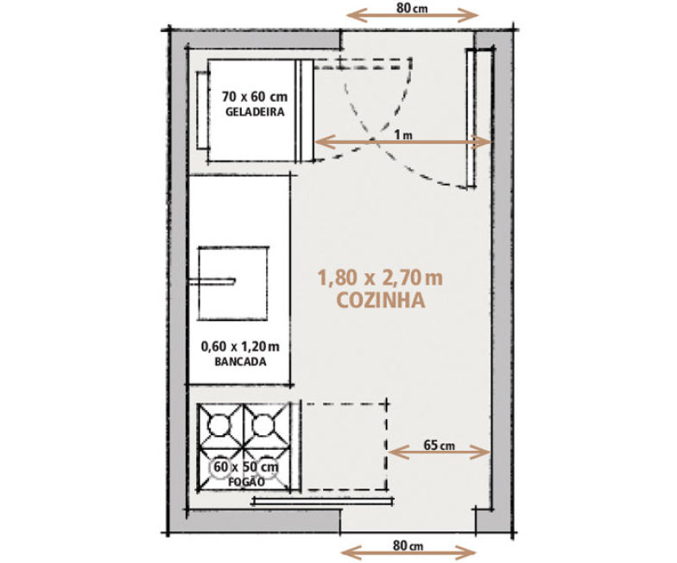
Cozinha: a área de trabalho determina os intervalos

Slide 6
- Circulação: estabeleça um corredor de 1 m de largura sem barreiras. A distância supera a de outros cômodos para garantir a mobilidade de duas pessoas – enquanto uma usa a bancada, a pia ou o fogão, a outra transita com segurança, já que muitas vezes é necessário carregar louças e pratos quentes.
-Portas: por causa dos eletrodomésticos, as aberturas nesse ambiente costumam medir 80 cm. Nesta planta, a porta de entrada e a da geladeira não podem ser movimentadas ao mesmo tempo. Na prática, isso não costuma ser um problema pois, no dia a dia, é comum que a cozinha permaneça aberta, com a porta encostada na parede lateral. Se preferir, adote um modelo de correr, como foi feito no acesso à lavanderia, junto do fogão.
-Eletrodomésticos: tenha atenção redobrada às posições da geladeira e do fogão. Como esses equipamentos geram calor, que precisa ser dissipado, não podem ficar encostados nas paredes nem nos móveis adjacentes. O manual técnico de cada produto informa os distanciamentos específicos, mas, de modo geral, o vão sugerido por nossos consultores é a partir de 10 cm de cada lado.
- Fogão: quando o forno está aberto, é importante que restem livres 65 cm ou mais para que se consiga agachar, tirar o recipiente do interior e levantar sem o risco de esbarrões.

Slide 7
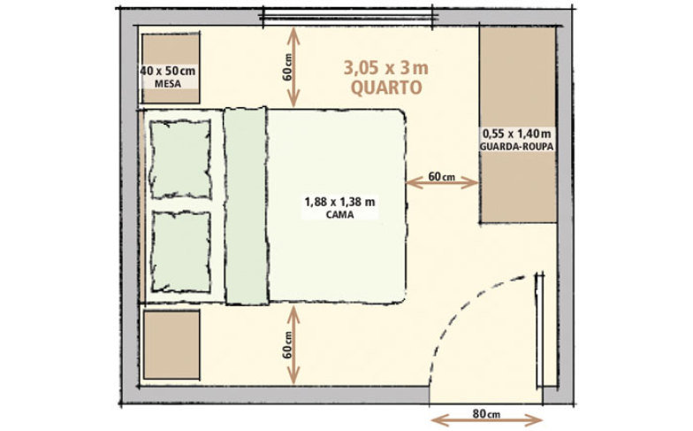
O quarto pede corredores de 60 cm

Slide 8
- Cama: nas duas laterais, preserve a passagem mínima de 60 cm. Em uma planta como esta, essa largura possibilita que o morador se sente para calçar os sapatos e ainda admite dois criados-mudos, com folga entre o colchão e a parede.
- Guarda-roupa: mantenha também 60 cm desimpedidos à frente dele. Cada folha de um armário de três portas pede cerca de 45 cm quando aberta, e as gavetas podem chegar a 40 cm. Se optar por um modelo com profundidade maior, ele deve contar com portas de correr.

Slide 9
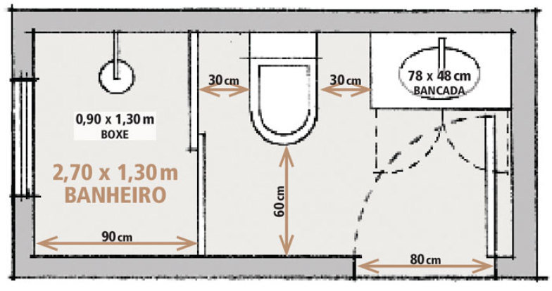
Banheiro pequenino, porém funcional

Slide 10
- Porta: em geral, mede 60 cm, abertura inviável para quem depende de cadeira de rodas. Com uma planta estreita e alongada – a exemplo desta, usual em apartamentos novos –, o banheiro tem de estar fechado para que se possa abrir a porta do gabinete da pia. O vão de entrada do ambiente determina a profundidade do móvel: já que previmos uma porta acessível, de 80 cm, a bancada fica com no máximo 48 cm.
- Vaso sanitário: os 60 cm entre ele e a parede oposta garantem o acesso ao boxe. Cada lateral da bacia deve distar ao menos 30 cm dos elementos vizinhos, o que dá mais conforto ao usuário e permite apoiar uma lixeira e uma papeleira no piso.
- Área de banho: 90 cm é a largura mínima para o boxe. Assim, o morador se agacha e se movimenta livremente enquanto se ensaboa, lava o cabelo e se enxuga.

